Slide 1
Муниципальное бюджетное дошкольное образовательное учреждение - детский сад № 4 города Агрыз Агрызского муниципального района Республики Татарстан
АНАЛИЗ ВОСПИТАТЕЛЬНО - ОБРАЗОВАТЕЛЬНОЙ
И МЕТОДИЧЕСКОЙ РАБОТЫ
ЗА 2020-2021 УЧЕБНЫЙ ГОД

Slide 2
Основное направление работы:
всестороннее развитие психических и физических качеств детей в соответствии с их возрастными и индивидуальными особенностями.

Slide 3


Охват дошкольным образованием
Год | Общая численность | Дошкольные группы | Ясельные группы
2017 | 126 | 85 | 41
2018 | 122 | 78 | 44
2019 | 107 | 91 | 26
2020 | 109 | 81 | 28

Slide 4
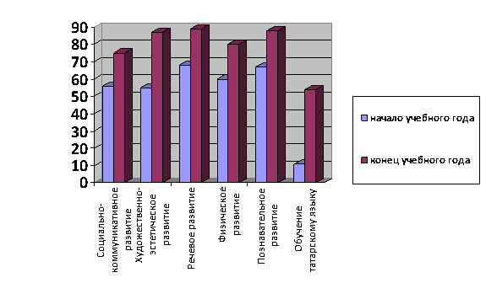
Результаты мониторинга образовательной деятельности

Slide 5
Итоги стартовой диагностики готовности к школе

Slide 6
Национальный состав воспитанников

Slide 7
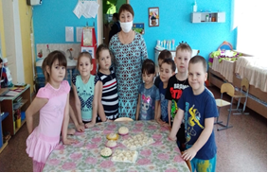
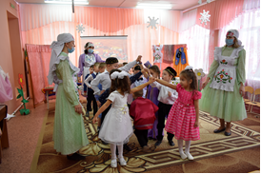
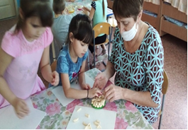
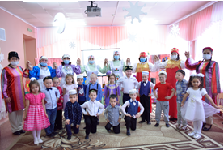
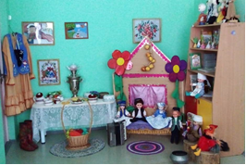
В рамках Года родных языков и народного единства были проведены различные мероприятия:

Slide 8
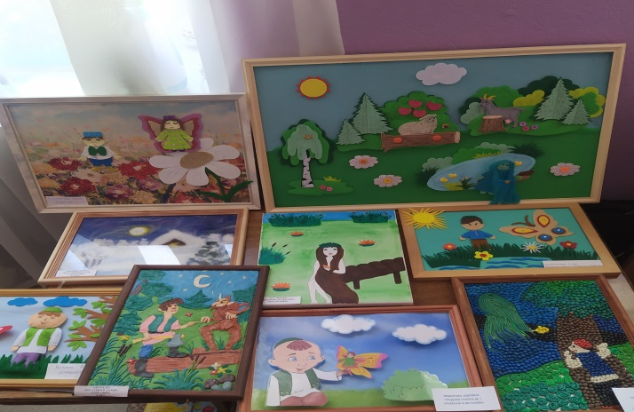
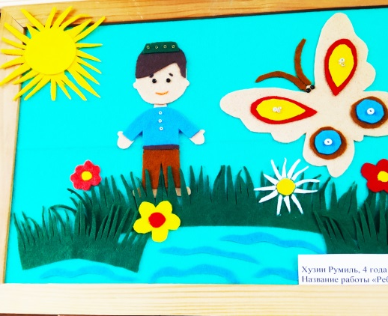
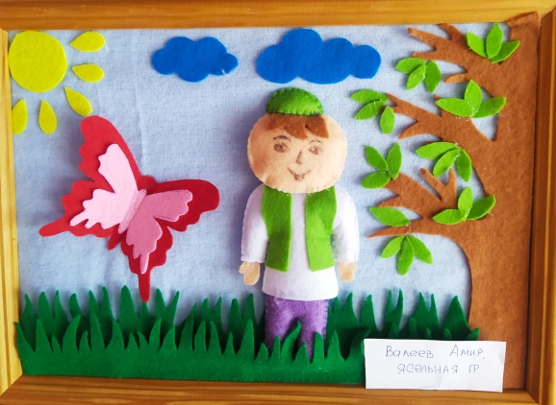
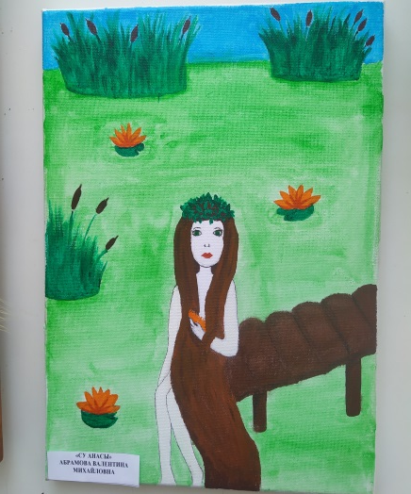
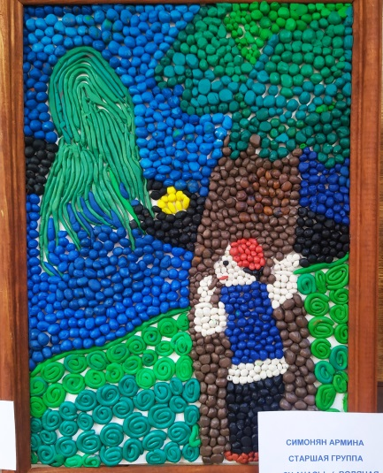
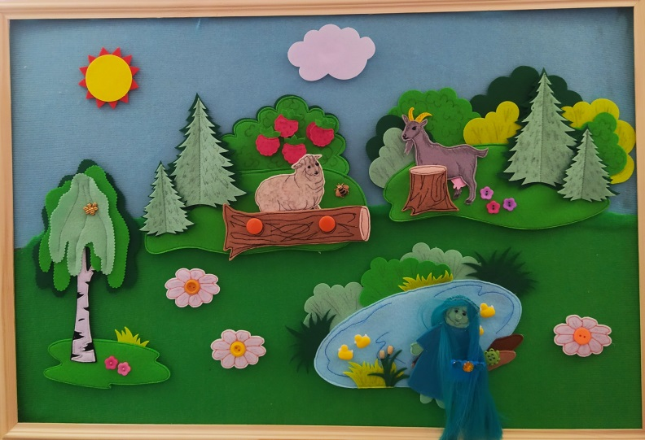
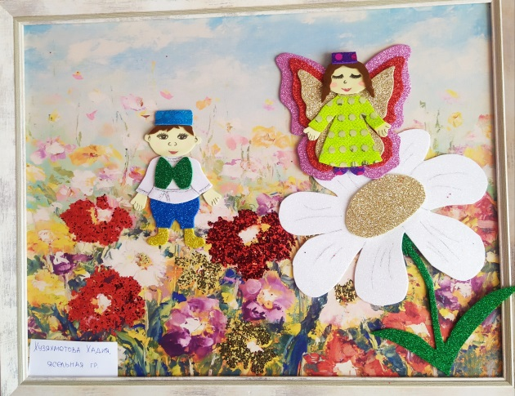
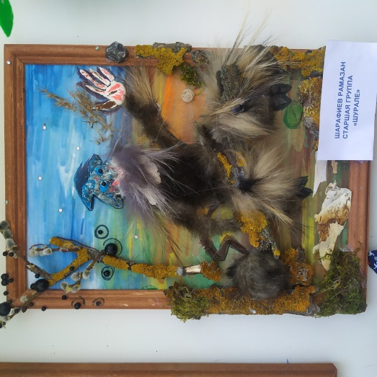
Выставка по творчеству Г.Тукая

Slide 9
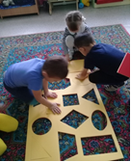
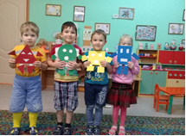
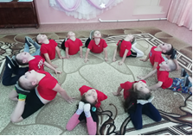
Дополнительное образование

Slide 10
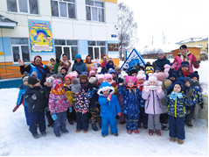
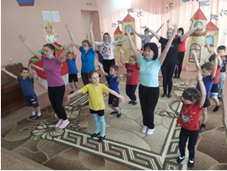
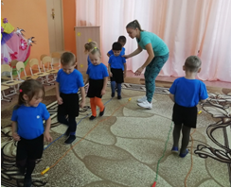
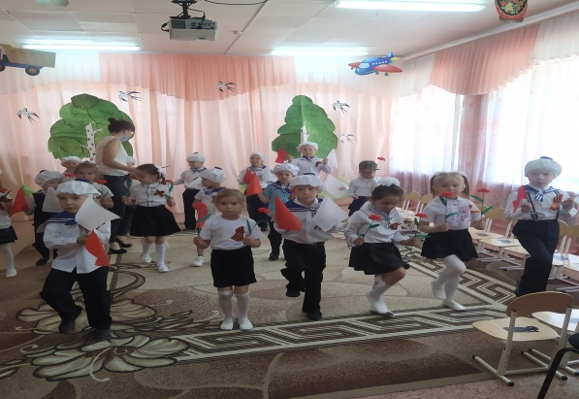
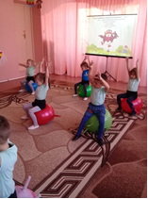
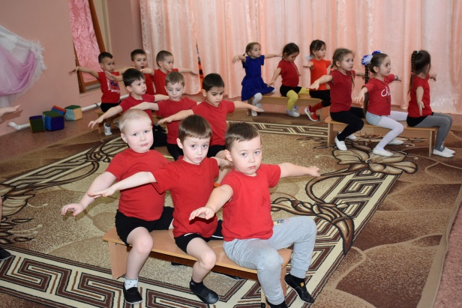
Спортивные праздники и развлечения

Slide 11
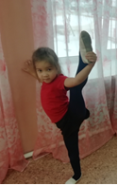
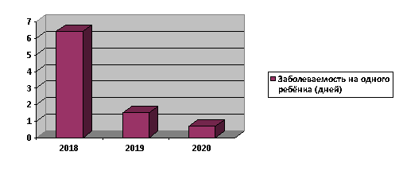
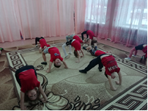
Индекс здоровья

Slide 12
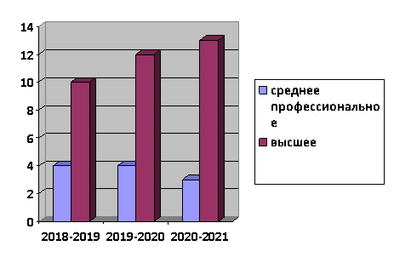
Образовательный уровень педагогов

Slide 13

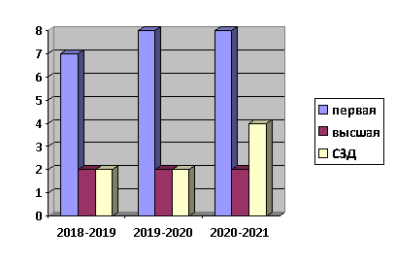

Квалификационный уровень педагогов

Slide 14
Сведения по пед.стажу

Slide 15
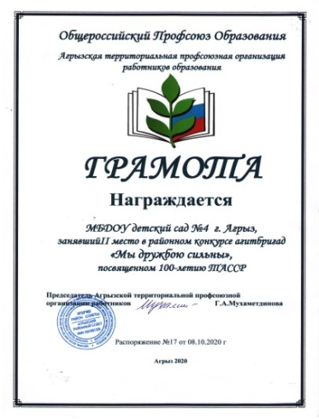


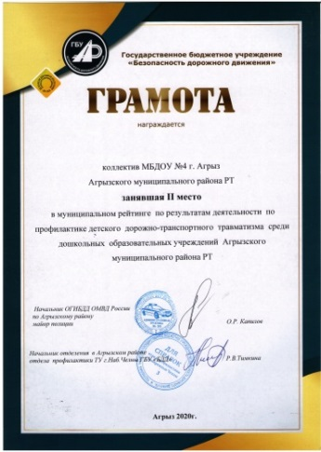
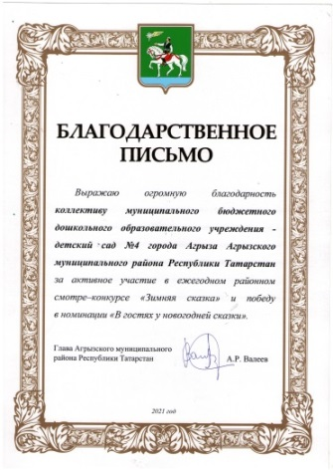
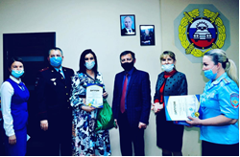
Достижения коллектива
2 место в районном конкурсе агитбригад «Мы дружбою сильны», Общероссийского профсоюза образования, денежный приз
1 место в муниципальном конкурсе «Зимняя сказка»
2 место в муниципальном рейтинге по результатам деятельности по профилактике ДДТТ
Благодарственное письмо Главы Агрызского муниципального района РТ за активное участие в ежегодном конкурсе «Зимняя сказка», денежный приз
2 место в районном конкурсе Чана-Фест

Slide 16

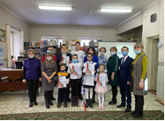

Результативность участия в профессиональных конкурсах
1. Победитель муниципального этапа III Международного литературного конкурса чтецов «Джалиловские чтения» - Фёдорова С.И.
2. Лауреат Республиканского конкурса методических разработок
«Практическая реализация ФГОС в образовательной деятельности:
урок и непосредственная образовательная деятельность», (воспитатель
Газетдинова Р.И.), ГАОУ ДПО ИРО РТ, г. Казань
3. Дипломант открытого Всероссийского турнира способностей «Росток-SuperУм» Татарстанского республиканского отделения межрегионального общественного движения творческих педагогов «Исследователь» г. Набережные Челны» (Насибуллина М.Ю., Михайлова М.А., Фёдорова С.И., Александрова С.С.)
4. Призёр VI Всероссийского конкурса профессионального мастерства “Лучший педагог
по физической культуре”, 2 место (Исламова Р.Р.)
5. Призёр Всероссийского конкурса профессионального мастерства “Мастерская
педагогического опыта современного педагога”, 3 место (Шакирова Г.Р.)

Slide 17

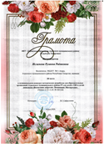
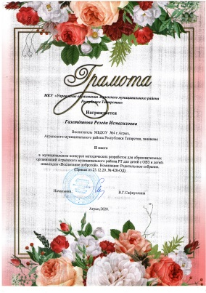
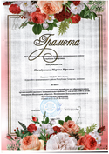
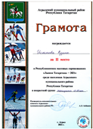
Результативность участия в профессиональных конкурсах
6. Призёр межрегионального конкурса на лучший проект по здоровьесбережению “Здоровая семья” Исламова Р.Р.
7. Муниципальный конкурс лучших методических разработок, приуроченных Декаде инвалидов:
призёр в номинации “Интегрированное внеклассное занятие”, 2 место Нурмухаметова Л.Р.;
- призёр в номинации “Педагогический проект”, 2 место – Абрамова В.М.;
- призёр в номинации “Родительскоесобрание”, 2 место – Газетдинова Р.И.;
- призёр в номинации “Мастер-класс”, 3 место – Исламова Р.Р.;
- призёр в номинации “Деятельность логопеда в ОО”, 3 место – Насибуллина М.Ю.;
призёр в номинации “Творческая деятельность педагога в ОО”, 3 место – Валеева Д.А.
8. Призёр Республиканских массовых соревнований «Лыжня Татарстана – 2021»
среди населения Агрызского муниципального района РТ в возрастной группе
«Женщины 18-29 лет», Исламова Р.Р., 2 место, 2021 г.

Slide 18

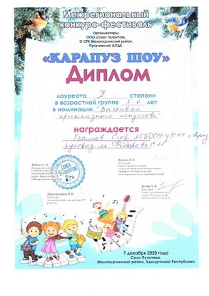
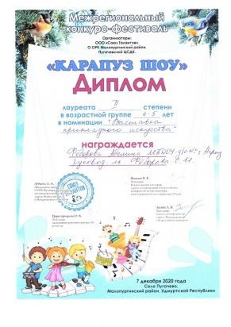
Достижения воспитанников
1. Победитель муниципального конкурса «Мин татар малай, мин татар кызчыгы-2021»,
Ислам С. (руководители Муратова А.М., Исламова Р.Р.)
2. Всероссийский конкурс-фестиваль «Карапуз-шоу»
- лауреат 3 степени в номинации «Художественное чтение», Виктория Т.;
дипломант 1 степени в номинации «Декоративно-прикладное искусство»,
Аделина Ф. (руководитель Фёдорова С.И.);
лауреат 2 степени в номинации «Декоративно-прикладное искусство», Егор Х.
(руководитель Фёдорова С.И.);
дипломант 1 степени в номинации «Декоративно-прикладное искусство»,
Алексей С. (руководитель Шакирова Г.Р.)
лауреат 3 степени в номинации «Художественное чтение», Евсей А.
(руководитель Александрова С.С.);
лауреат 3 степени в номинации «Художественное чтение», Амелия К.
(руководитель Абрамова В.М.)

Slide 19


Достижения воспитанников
3. II Республиканский конкурс «Мама-солнышко моё»:
дипломант 3 степени в номинации «Фотоколлаж и фотопрезентация.
Многодетное счастье», Тамерлан Ш. (руководитель Шакирова Г.Р.);
лауреат 3 степени в номинации «Фотоколлаж и фотопрезентация.
Мамы всякие нужны, мамы всякие важны», Аделина Ф. (руководитель
Фёдорова С.И.);
дипломант 1 степени в номинации «Лучшее поздравление в стихотворной форме
Роман С. (руководитель Фёдорова С.И.).
4. Межрегиональный конкурс «Звени, Есенинская Русь!», 2019 г.
- дипломант 2 степени в номинации «Изобразительное искусство», Руслана Х. (руководитель – Газетдинова Р.И.);
- дипломант 3 степени в номинации «Художественное чтение», Ксения Д. (руководитель Шарипова Ф.Х.);
- дипломант 2 степени в номинации «Изобразительное искусство», Тамерлан Ш., (руководитель – Шакирова Г.Р.);
- лауреат 2 степени в номинации «Художественное чтение», Дамир Б., (руководитель Абрамова В.М.);

Slide 20
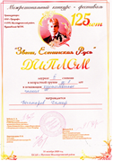
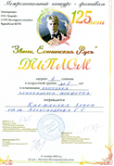
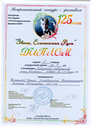


Достижения воспитанников
- дипломант 2 степени в номинации «Изобразительное искусство», Аня З., (руководитель – Ермакова Н.М.);
- дипломант 2 степени в номинации «Декоративно-прикладное искусство», Алина К. (руководитель Александрова С.С.);
- дипломант 2 степени в номинации «Изобразительное искусство», Ранэль П., (руководитель – Абрамова В.М.);
- дипломант 2 степени в номинации «Художественное чтение», Илария Б., руководитель Фёдорова С.И.);
- дипломант 1 степени в номинации «Декоративно-прикладное искусство», Идэлия Б. (руководитель Фёдорова С.И.);
- дипломант 3 степени в номинации «Вокал», трио «Звёздочки» (руководитель Нурмухаметова Л.Р.)

Slide 21
Достижения воспитанников
5. Муниципальный конкурс ёлочных игрушек «Новогоднее чудо»:
- победитель в номинации «Мой любимый сказочный персонаж» Артур Н. (руководитель Насибуллина М.Ю.);
- призёр в номинации «Год родных языков и народного единства», Маджид Х. (руководитель Шарипова Ф.Х.)
6. Всероссийский конкурс «РостОК-SuperУм», Татарское республиканское отделение межрегионального общественного движения творческих педагогов «Исследователь» г. Набережные Челны:
- дипломант 1 степени – Саша З., (руководители Насибуллина М.Ю., Александрова С.С.);
- дипломант 3 степени – Арсений Г. (руководители Насибуллина М.Ю., Александрова С.С.);
- дипломант 2 степени – Алина К. (руководители Насибуллина М.Ю., Александрова С.С.);
- дипломант 3 степени – Аня З. (руководители Насибуллина М.Ю., Александрова С.С.);
- дипломант 2 степени – Валерия П. (руководители Насибуллина М.Ю., Александрова С.С.);
- дипломант 2 степени – Амир Г. (руководители Фёдорова С.И., Михайлова М.А.);
- дипломант 1 степени – Рома С. (руководители Фёдорова С.И., Михайлова М.А.);
- дипломант 3 степени – Евсей А. (руководители Фёдорова С.И., Михайлова М.А.);
- дипломант 3 степени – Егор Х. (руководители Фёдорова С.И., Михайлова М.А.);
- дипломант 2 степени – Степан Ш. (руководители Фёдорова С.И., Михайлова М.А.)

Slide 22
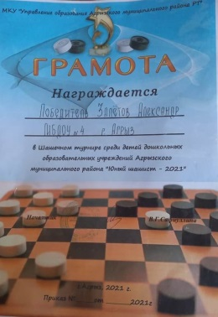




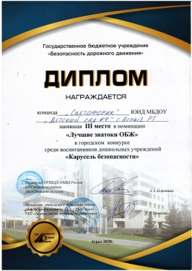
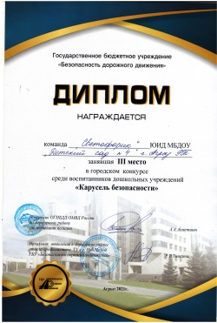
Достижения воспитанников
7. IV Всероссийский конкурс рисунков по ПДД «Новый дорожный знак глазами детей»:
- победитель Малика И. (руководитель Абрамова В.М.);
- призёр Артемий Г. (руководитель Александрова С.С.);
- победитель Алина К. (руководитель Михайлова М.А.);
- призёр Сергей С. (руководитель Шарипова Ф.Х.);
- победитель Егор Х. (руководитель Фёдорова С.И.);
- победитель Илария Б. (руководитель Фёдорова С.И.);
- победитель Рамазан Ш. (руководитель Фёдорова С.И.)
8. I Всероссийский конкурс рисунков «Зимние узоры»:
- победитель Аделина Ф. (руководитель Фёдорова С.И.);
- победитель Егор Х. (руководитель Фёдорова С.И.)
9. Призёр муниципального конкурса «I like English» Анна З., 2 место (руководитель Нурмеева А.С.)
10. Победитель муниципального конкурса «Шашечный турнир» - Саша З. (руководитель Александрова С.С.)
11.Призёр муниципального конкурса «Карусель безопасности» - Аня З., Валерия П., Саша З., Артём Г. (руководитель Александрова С.С.)

Slide 23
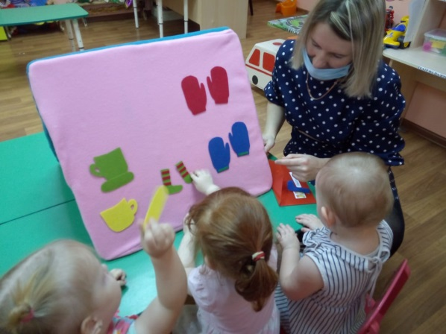
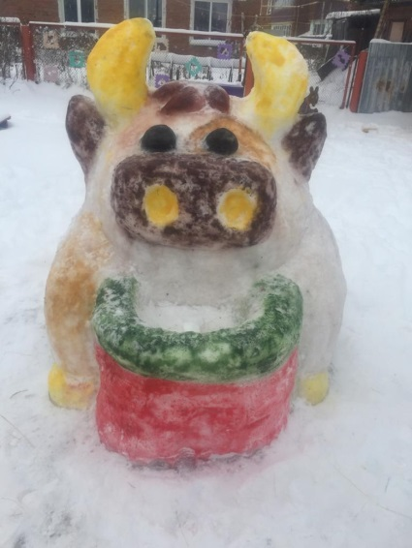
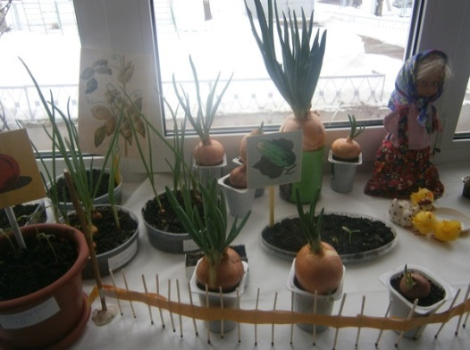
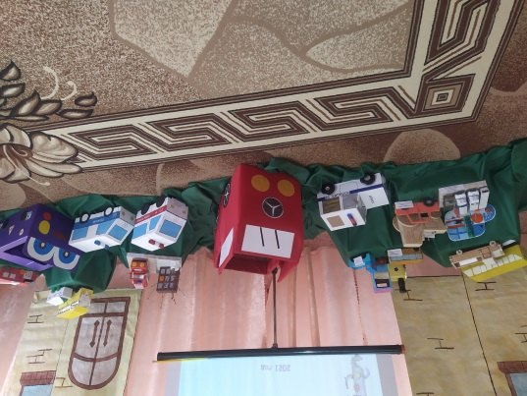
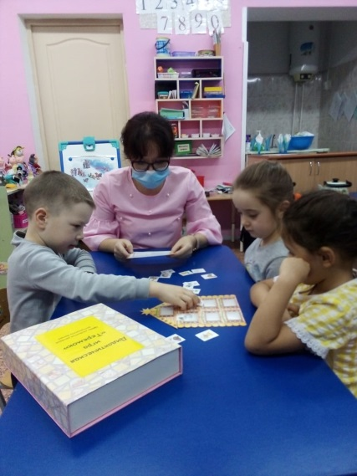



Смотры-конкурсы

Slide 24

Исламова Рузана Радиковна
Почётная грамота МКУ «Управление образования Агрызского муниципального района

Slide 25

Муратова Альфинур Мусавировна
Благодарственное письмо Министерства образования науки Республики Татарстан

Slide 26

Кушакова Светлана Валерьевна
Почётная грамота Министерства образования и науки Республики Татарстан

Slide 27
Рейтинг результативности участия в профессинальных конкурсах и мероприятиях педагогов МБДОУ – д/с №4 г. Агрыз в 2020-2021 учебном году
ФИО | Количество дипломов, сертификатов, грамот
Фёдорова Светлана Ивановна | 11
Исламова Рузана Радиковна | 8
Насибулли на Марина Юрьевна | 8
Шакирова Гульназ Рафисовна | 7
Александрова Светлана Сергеевна | 6
Нурмухаметова Лейсани я Рустамовна | 5
Газетдинова Резеда Исмагиловна | 5
Михайлова Марина Андреевна | 5
Шарипова Фируза Хасановна | 3
Валеева Диана Александровна | 2
Ермакова Надежда Михайловна | 2
Абрамова Валентина Михайловна | 1

Slide 28
Рейтинг результативности участия в конкурсах и мероприятиях для воспитанников МБДОУ – д/с №4 г. Агрыз в 2019-2020 учебном году
ФИО | Количество дипломов, грамот
Фёдорова Светлана Ивановна | 18
Александрова Светлана Сергеевна | 8
Абрамова Валентина Михайловна | 6
Шакирова Гульназ Рафисовна | 3
Нурмухаметова Лейсани я Рустамовна | 5
Газетдинова Резеда Исмагиловна | 4
Шарипова Фируза Хасановна | 3
Насибулли на Марина Юрьевна | 2
Ермакова Надежда Михайловна | 1
Михайлова Марина Андреевна | 1
Исламова Рузана Радиковна | 1
Муратова Альфинур Мусавировна | 1
Валеева Диана Александровна | -

Slide 29









Социальное партнёрство

Slide 30
Инновационная деятельность

Slide 31
Наличие грамот за участие в конкурсах
(сравнительная таблица)

Slide 32
ЗАДАЧИ ДОУ НА 2021– 2022 УЧЕБНЫЙ ГОД
• продолжать совершенствовать работу по сохранению и укреплению здоровья воспитанников;
• развитие инновационной сферы (разработка и рецензирование авторских программ, применение инновационных технологий в работе по теме «Реализация здоровьесберегающей системы работы ДОУ в современных условиях»);
• продолжать работу по развитию коммуникативных и речевых навыков у дошкольников;
• активизировать работу педагогов по эффективному взаимодействию детского сада и семьи;
• активизировать работу по социальному партнёрству

Slide 33


